Slide 1
Cinema Graph RAG Creative Agent
Progetto di Programmazione di Applicazioni Intelligenti
20038873 Marone Aunet Pier Gabriel

Slide 2
Obiettivo progetto
Il progetto prevede lo sviluppo di un sistema agentico basato su Agno in grado di operare come un vero e proprio motore creativo e decisionale per il cinema.
L'obiettivo è dotare un sistema AI della capacità di navigare simultaneamente la topologia di un grafo (tramite Neo4j) e lo spazio vettoriale delle trame e delle biografie (tramite ChromaDB). Questa doppia consapevolezza permette all'agente di eseguire compiti di ragionamento complesso, passando dal recupero fattuale alla generazione predittiva: dalla deduzione del miglior regista per una sceneggiatura, alla creazione di nuovi concept cinematografici basati sulle relazioni storiche del cast.

Slide 3
Ingestion
Il processo di ingestion dei dati non si basa su una singola fonte.
Dal dataset Kaggle (TMDB 5000 Movies & Credits) i dati relativi ai Film:
Titolo del film
Anno di uscita
Trama
Generi di appartenenza
Regista
Attori principali (Top 5 del cast per film)
Dalle API ufficiali TMDB i dati relativi agli attori e registi:
Biografia completa di attori e registi
Data di nascita
Luogo di nascita

Slide 4
Embedding
Ogni film e ogni biografia (attore/regista) diventa un documento unico, arricchito con metadati testuali (titolo, regista, cast, generi per i film; nome, ruolo, data e luogo di nascita per le biografie) prima di essere embeddato.
Modello: Gemini gemini-embedding-001, dimensione 1536.
Nessun chunking
Ingestion eseguita su più giorni: a causa dei limiti di quota del piano gratuito Gemini (rate limit giornalieri sull'embedding) con checkpoint.

Slide 5
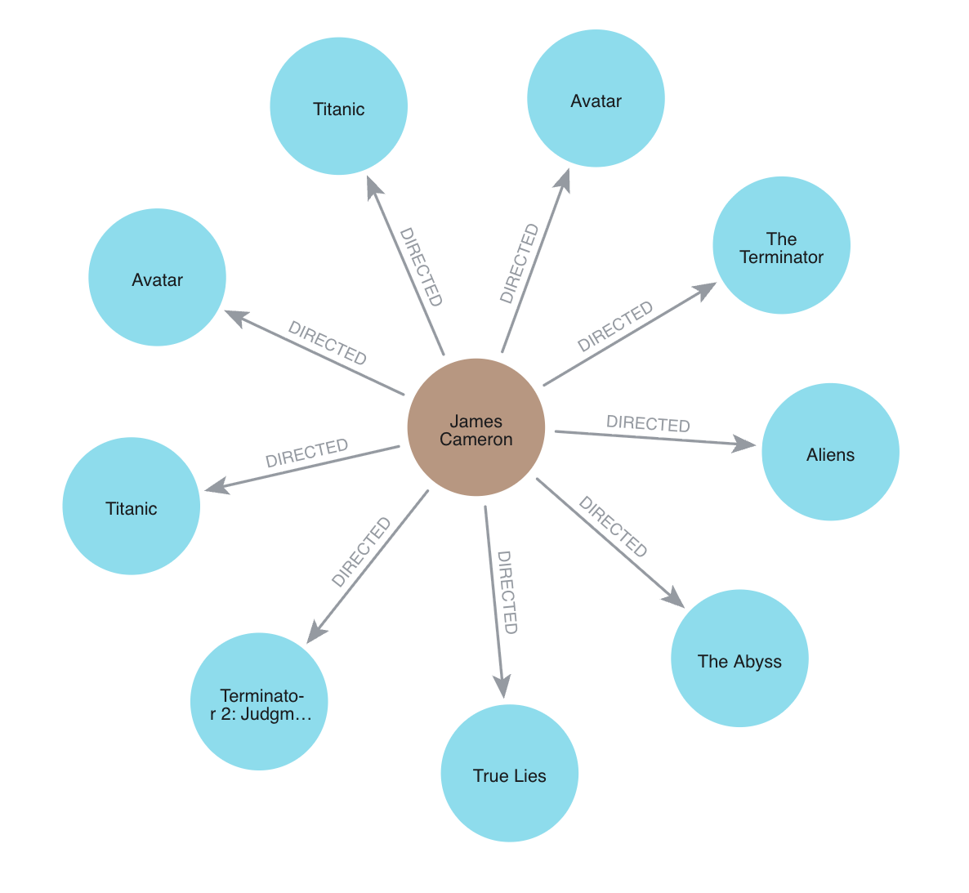
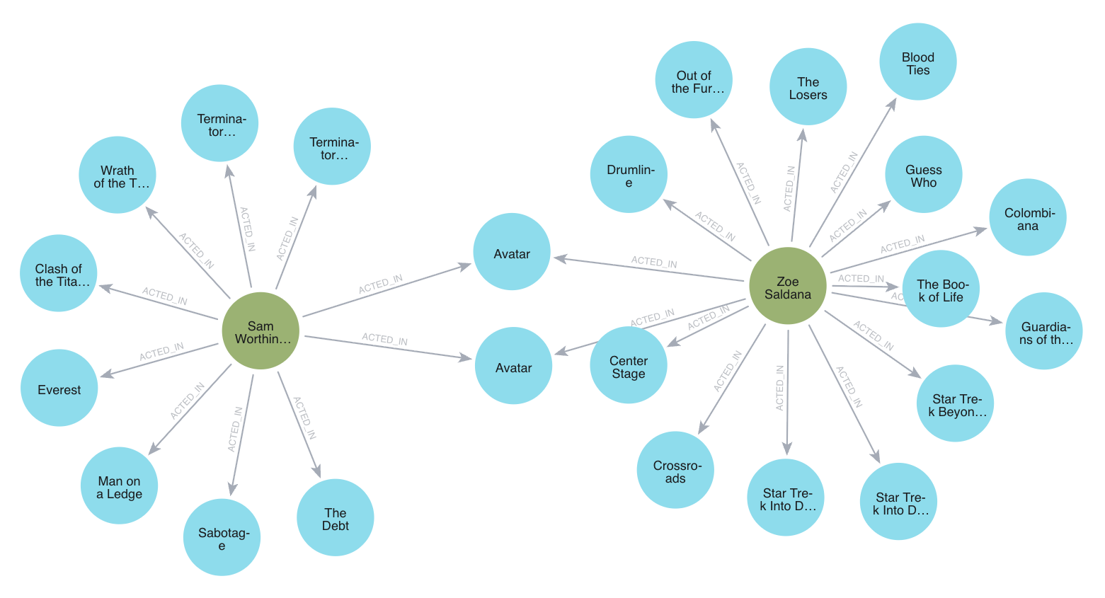
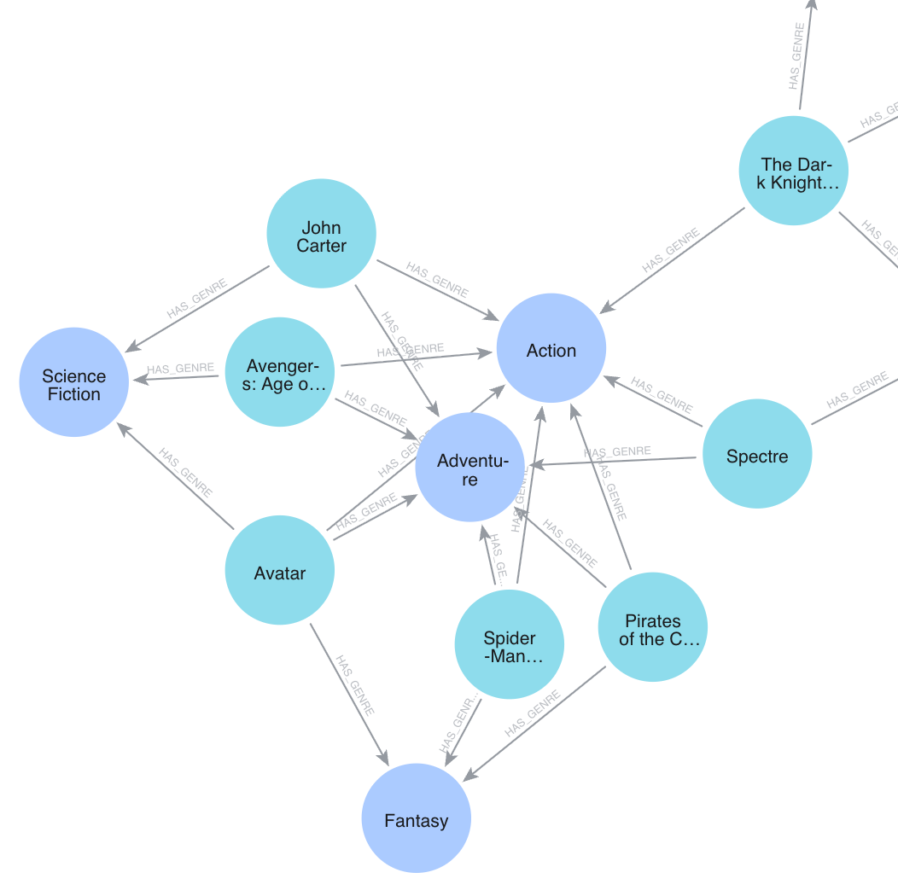
Grafo Neo4J
DIRECTED
ACTED_IN
HAS_GENRE
Per ogni FILM
ID | TITOLO | ANNO | TRAMA | VECTOR_ID
Per ogni PERSONA (Attore o Regista)
ID | NOME | BIOGRAFIA | DATA DI NASCITA | LUOGO DI NASCITA | TMDB_ID

Slide 6
Architettura
WORKER
GRAPH QUERY AGENT
È l'esperto di Network Science. Comunica esclusivamente con il grafo Neo4j tramite query Cypher, estraendo relazioni topologiche, statistiche e ricorrenze storiche tra attori, registi e generi.
COORDINATORE
PROMPT
CREATIVE AGENT
Riceve il prompt dell'utente, scompone il problema e interroga gli altri agenti. Infine, fonde le informazioni per generare risposte creative (es. nuove trame o casting).
USER
Team(mode=TeamMode.coordinate)
WORKER
SEMANTIC QUERY AGENT
È lo specialista del database vettoriale. Utilizza strumenti dedicati per interrogare ChromaDB, recuperando trame, atmosfere testuali e biografie basate sulla somiglianza semantica.

Slide 7
Graph Query Agent
cerca_film_per_attore
cerca_film_con_attori
Trova tutti i film in cui ha recitato un attore, con anno, regista e generi.
Trova i film in cui hanno recitato insieme tutti gli attori indicati nella lista.
cerca_film_per_regista
collaboratori_frequenti_regista
Trova tutti i film diretti da un regista, con anno, attori principali e generi.
Trova gli attori che hanno collaborato più volte con un regista, ordinati per frequenza.
conta_film_per_genere
trova_attori_per_network
Conta quanti film di un certo genere ha fatto una persona (come attore o regista).
Trova attori con esperienza in un genere specifico che hanno connessioni indirette con un regista
(hanno recitato con attori del suo cast). Utile per suggerire casting realistici.
Questi sono tutti tools per istruire l’agente worker Graph Query Agent a realizzare query sul DB Neo4j tramite linguaggio Cypher.

Slide 8
Semantic Query Agent
cerca_trame_simili
cerca_biografia
Cerca film con trame, atmosfere o temi semanticamente simili alla query fornita.
Cerca la biografia di un attore o regista nel knowledge base vettoriale.

Slide 9
Cosa è in grado di fare il sistema
Il sistema è in grado di:
Rispondere a domande fattuali sulla filmografia di attori e registi es. "In che film ha recitato X?"
Trovare connessioni tra persone es. "Ci sono film in cui hanno recitato sia X che Y?"
Analizzare le collaborazioni storiche di un regista e identificare i suoi attori ricorrenti
Suggerire un casting realistico per un nuovo film basandosi sul network reale di collaborazioni
Cercare film con atmosfere, temi o stili narrativi simili tramite ricerca semantica sulle trame
Recuperare biografie di attori e registi
Generare pitch creativi per nuovi film fondendo atmosfere di titoli esistenti con casting motivato da dati reali

Slide 10
Generazione pitch creativi per nuovi film
DOMANDA
Genera un pitch creativo per un nuovo film fondendo le atmosfere di Interstellar e The Dark Knight, con un cast reale scelto tra i collaboratori abituali di Christopher Nolan, motivato dai dati delle loro collaborazioni passate.
RISPOSTA
TITOLO DEL PITCH: THE DARK HORIZON
Il Concept
Gotham City sta collassando non solo sotto il peso della criminalità, ma a causa del blight, la piaga globale che sta consumando l'ossigeno della Terra. Mentre il Joker sfrutta la disperazione collettiva per scatenare un'ondata di nichilismo anarchico, sostenendo che l'estinzione dell'umanità sia inevitabile, il miliardario filantropo e vigilante Bruce Wayne finanzia una missione segreta della NASA per varcare un wormhole interstellare. La giustizia urbana e la sopravvivenza cosmica si fondono: Batman deve scegliere se combattere la sua ultima battaglia tra i grattacieli in rovina di una Gotham morente o sacrificarsi per guidare l'umanità verso una nuova alba tra le stelle.
l Casting Giustificato dai Dati
Il cast è composto interamente da attori legati a doppio filo alla filmografia di Christopher Nolan, garantendo la continuità stilistica e tematica tra il realismo urbano di Gotham e l'epopea sci-fi di Interstellar.
Christian Bale nel ruolo del protagonista (Bruce Wayne / Batman). L'attore ha collaborato storicamente per 4 film con Nolan (Batman Begins, The Prestige, The Dark Knight, The Dark Knight Rises), incarnando per eccellenza la dualità morale e il tormento del Cavaliere Oscuro.
Anne Hathaway nel ruolo di Amelia Brand, la scienziata e astronauta che affianca il protagonista nel viaggio oltre il wormhole. L'attrice vanta 2 film con il regista (The Dark Knight Rises e Interstellar), unendo idealmente l'universo di Gotham al viaggio interstellare.
Michael Caine nel ruolo del Professor John Brand (mentore scientifico e figura paterna). Pilastro assoluto della filmografia nolaniana con ben 5 film all'attivo (Batman Begins, The Prestige, The Dark Knight, The Dark Knight Rises, Interstellar), la sua presenza….

Slide 11
Focus: Scelta dei modelli
MODELLO | ADATTO | NOTE
gemini-3.5-flash | SI
Groq - openai/gpt-oss-20b | NO | Inaffidabile nel tool-calling
Groq - openai/gpt-oss-120b | NO | Inaffidabile nel tool-calling multiplo
Groq/compound | NO | Non supporta tool-calling
Groq - qwen/qwen3.8-27b | SI | Richiede reasoning_format="hidden"

Slide 12
Fallback
Agente | Modello primario | Modello di Fallback
Coordinator | Gemini — gemini-3.5-flash-lite | Groq qwen3.8-27b
Graph Query Agent | Gemini — gemini-3.5-flash-lite | Groq qwen3.8-27b
Semantic Query Agent | Gemini — gemini-3.5-flash-lite | Groq qwen3.8-27b
In caso di mancata risposta di un modello LLM a causa di:
indisponibilità del servizio (es. errore 503 "high demand")
rate limit del free tier esaurito (429)
timeout della richiesta
il sistema esegue prima 3 tentativi (15s → 30s → 60s); se anche questi falliscono, passa automaticamente a un modello di fallback, garantendo continuità del servizio senza intervento manuale.

Slide 13
Evaluation
Utilizzo come post-hook di AgentAsJudgeEval di agno (LLM as a Judge), che gira in background con gemini-3.5-flash-lite (stesso modello degli agenti) e assegna un punteggio numerico da 1 a 10, basandosi principalmente su:
Risposta in italiano e pertinente
Nessun dato/nome/numero inventato rispetto a Neo4j/ChromaDB
Nessuna sezione meta ("come abbiamo ottenuto questi dati")
Nei pitch creativi: cast giustificato da collaborazioni reali, non arbitrario.
GRAFICI EVAL

Slide 14
Possibile evoluzione Evaluation
Il giudice attuale (LLM-as-Judge) valuta solo il testo di domanda e risposta, senza accesso al contesto effettivamente recuperato dai tool — un limite reale, verificato empiricamente (caso "Snatch": un titolo citato come risultato di ricerca semantica ma mai restituito da ChromaDB, non rilevato dal giudice).
Un'estensione naturale sarebbe l'integrazione di RAGAS (Retrieval-Augmented Generation Assessment), in particolare la metrica di Faithfulness: confronta ogni affermazione della risposta con il contesto realmente recuperato, individuando esattamente questo tipo di allucinazione che il giudice attuale non può cogliere.
Il compromesso: richiede ulteriori chiamate LLM per ogni valutazione (pressione aggiuntiva sulla quota free-tier, già un collo di bottiglia del sistema), ed è pensata per pipeline RAG su base vettoriale — si adatterebbe naturalmente al Semantic Agent, mentre andrebbe adattata per valutare i risultati strutturali del Graph Agent (Cypher/Neo4j).

Slide 15
Possibile evoluzione Architettura
WORKER
GRAPH QUERY AGENT
COORDINATORE
CREATIVE AGENT
WORKER
SEMANTIC QUERY AGENT
PROMPT
ROUTER AGENT
USER
Classifica la richiesta e smista verso uno dei agenti.
BUILDER WORKFLOW
“Aggiungi al grafo il film Inception e tutte le informazioni sugli attori principali.”

Slide 16
Possibile evoluzione Architettura
WORKER
GRAPH QUERY AGENT
COORDINATORE
PROMPT
CREATIVE AGENT
USER
WORKER
SEMANTIC QUERY AGENT

